Slide 1

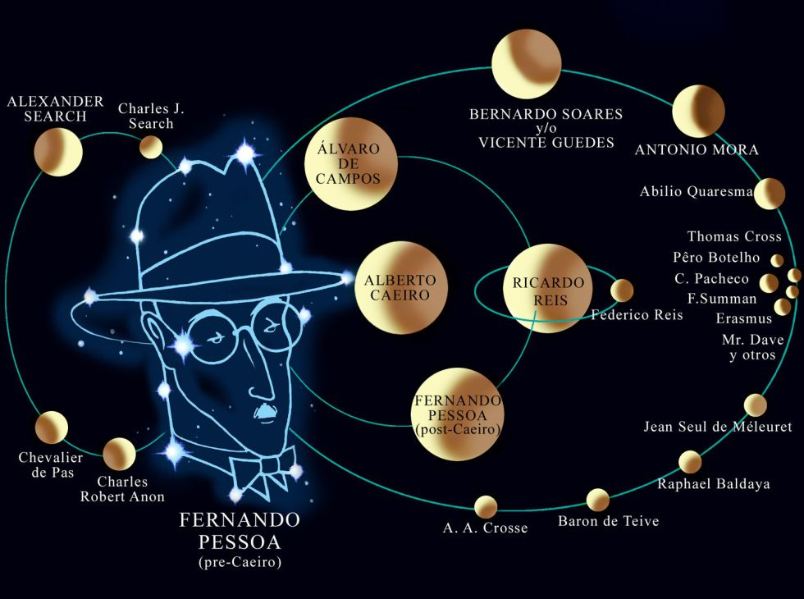

Slide 2
Traducción argentina
Traducción española
Ojalá fuese yo el polvo del camino
Y los pies de los pobres me pisaran…
Ojalá fuese yo los ríos que corren
Y hubiese lavanderas a mi orilla…
Ojalá fuese yo los sauces de la margen del río
Y tuviese solo el cielo encima y el agua debajo…
Ojalá fuese yo el burro del molinero
Y él me golpease y me estimase…
Antes eso que ser el que atraviesa la vida
Mirando atrás y sintiendo pena…
Ojalá fuera el polvo del camino
y que los pies de los pobres me estuvieran pisando...
Ojalá fuera los ríos que corren
y que las lavanderas estuviesen a mi vera...
Ojalá fuera yo los chopos en la margen del río
y tuviera solamente el cielo por arriba y el agua por abajo...
Ojalá fuera yo el burro del molinero
y que él me golpeara y estimase...
Antes eso que ser el que atraviesa la vida
mirando tras de sí y con pena...

Slide 3
POEMA FAVORITO
Me dices: tú eres algo más
Que una piedra o una planta.
Me dices: sientes, piensas y sabes
Que piensas y sientes.
¿Entonces las piedras escriben versos?
¿Entonces las plantas tienen ideas sobre el mundo?
Sí, hay una diferencia.
Pero no es la diferencia que encuentras;
Porque tener conciencia no me obliga a tener teorías sobre las cosas:
Solo me obliga a ser consciente.
¿Si soy más que una piedra o una planta? No sé.
Soy diferente. No sé qué es más o menos.
¿Tener conciencia es más que tener color?
Puede ser y puede nos ser.
Sé que es apenas diferente
Nadie puede probar que es más que solo diferente.
Sé que la piedra es real, y que la planta existe.
Sé esto porque ellas existen.
Sé esto porque mis sentidos me lo muestran.
Sé que soy real también.
Sé esto porque mis sentidos me lo muestran,
Aunque con menos claridad que me muestran la piedra y la planta.
No sé nada más.
Sí, escribo versos, y la piedra no escribe versos.
Sí, tengo ideas sobre el mundo, y la planta no.
Pero es que las piedras no son poetas, son piedras.
Y las plantas son solo plantas, y no pensadores.
Tanto puedo decir que soy superior a ellas por esto,
Como que soy inferior.
Pero no digo eso: digo de la piedra, “es una piedra”,
Digo de la planta, “es una planta”,
Digo de mí, “soy yo”.
Y no digo nada más. ¿Qué más he de decir?

